Slide 1






BIBLIONIX
Présenter par :
M’hamed Ouhanane

Slide 2

Sommaire
01.
Introduction
05.
Services de la Plateforme
02.
Problematique
06.
Technologies Utilisées
03.
Solution
07.
Planification et Conception
04.
Objectifs du Projet
08.
Conclusion

Slide 3

Introduction
Biblionix est une plateforme innovante conçue pour la gestion des livres dans les bibliothèques. Inspirée par une passion pour l’organisation de l’information et les ressources éducatives, elle vise à offrir une expérience fluide aux bibliothécaires, administrateurs, membres et écrivains. Ce projet fil rouge, destiné au marché marocain, met l’accent sur un design réactif accessible depuis les mobiles.

Slide 4


Problématique
Les bibliothèques traditionnelles souffrent d’une gestion manuelle complexe, d’un accès limité aux ressources et d’une expérience utilisateur peu optimisée. Cela entrave l’efficacité des prêts, retours et catalogage, tout en excluant les utilisateurs occasionnels ou mobiles.

Slide 5

Solution
Biblionix propose une plateforme intuitive et inclusive permettant de gérer les livres, les emprunts et les utilisateurs. Elle offre une interface réactive, un catalogage simplifié, et des fonctionnalités adaptées à chaque rôle (visiteurs, lecteurs, auteurs, bibliothécaires, administrateurs).

Slide 6

Objectifs du Projet
Offrir une gestion fluide et intuitive des livres dans les bibliothèques.
Simplifier les processus de prêt, retour et catalogage.
Permettre aux bibliothécaires de suivre la disponibilité des ouvrages.
Donner aux administrateurs un contrôle total (gestion des utilisateurs, statistiques).
Faciliter la recherche et l’emprunt pour les membres.
Permettre aux auteurs de soumettre leurs ouvrages.

Slide 7
Services
👨‍💼
🌟
Auteurs
Avis et évaluations
Découvrez les auteurs et consultez leurs biographies.
Lisez et partagez vos avis sur les livres.
📚
🕒
Réservation de livres
Prolongation de réservation
Réservez vos livres préférés facilement depuis n'importe où.
Prolongez la durée d'emprunt de votre livre en ligne.

Slide 8
Technologies et Outils Utilisés
Front-end
React.js (version 19.0.0) pour une interface utilisateur dynamique et réactive.
Tailwind CSS (version 4.1.4) pour un design moderne et personnalisable.
React Router (version 7.5.1) pour la navigation.
Vite (version 6.3.1) comme outil de build rapide.
Outils supplémentaires : React Responsive (version 10.0.1) pour un design adaptatif, React Chartjs-2 (version 5.3.0) pour les graphiques, SweetAlert2 (version 11.19.1) pour les alertes stylisées.

Slide 9
Technologies et Outils Utilisés
Back-end
Laravel (version 12.0) avec PHP 8.2 pour une gestion robuste des données via une REST API.
Tymon JWT Auth (version 2.2) pour l'authentification JWT.
Guzzle (version 7.9) pour les requêtes HTTP client.
Base de données
PostgreSQL pour un stockage fiable et performant des données.

Slide 10
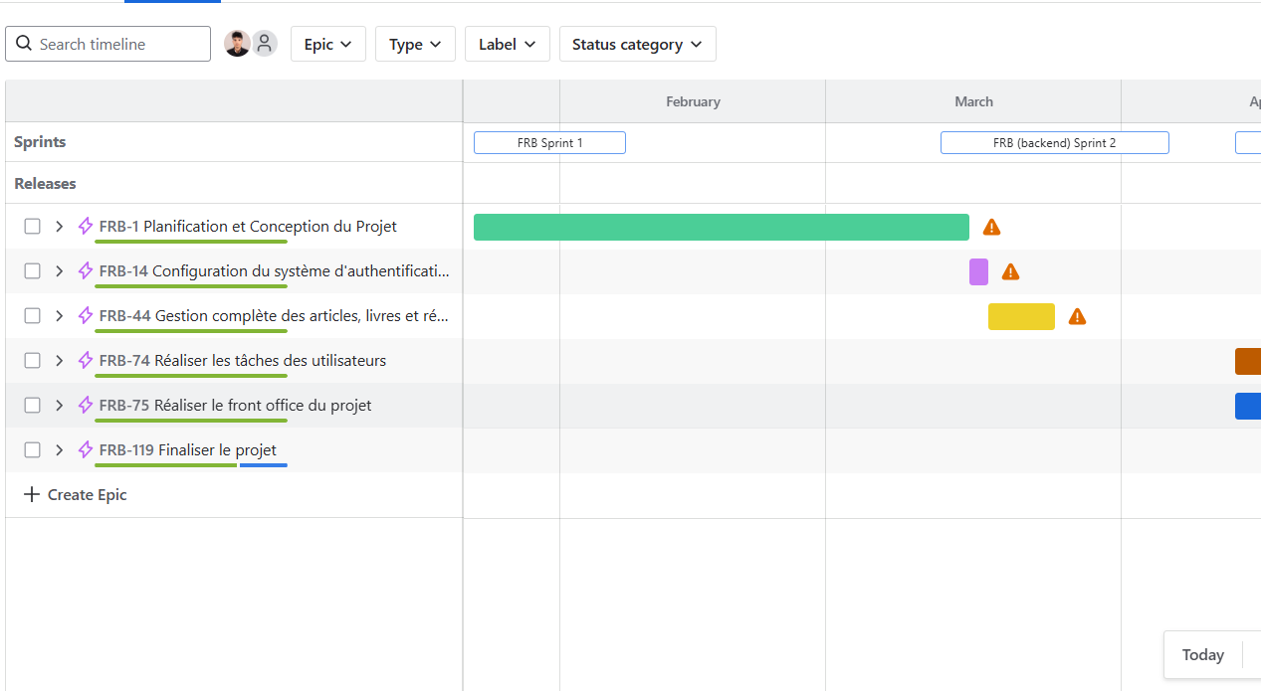

Planification
Le projet est planifié avec Jira, un outil agile. Les tâches sont organisées en sprints (FRB Sprint 1, FRB Sprint 2, FRB Full-Stack Sprint 3) et épics (ex. "Planification et Conception du Projet", "Gestion des articles"). Les jalons (releases) sont suivis pour un suivi précis.

Slide 11
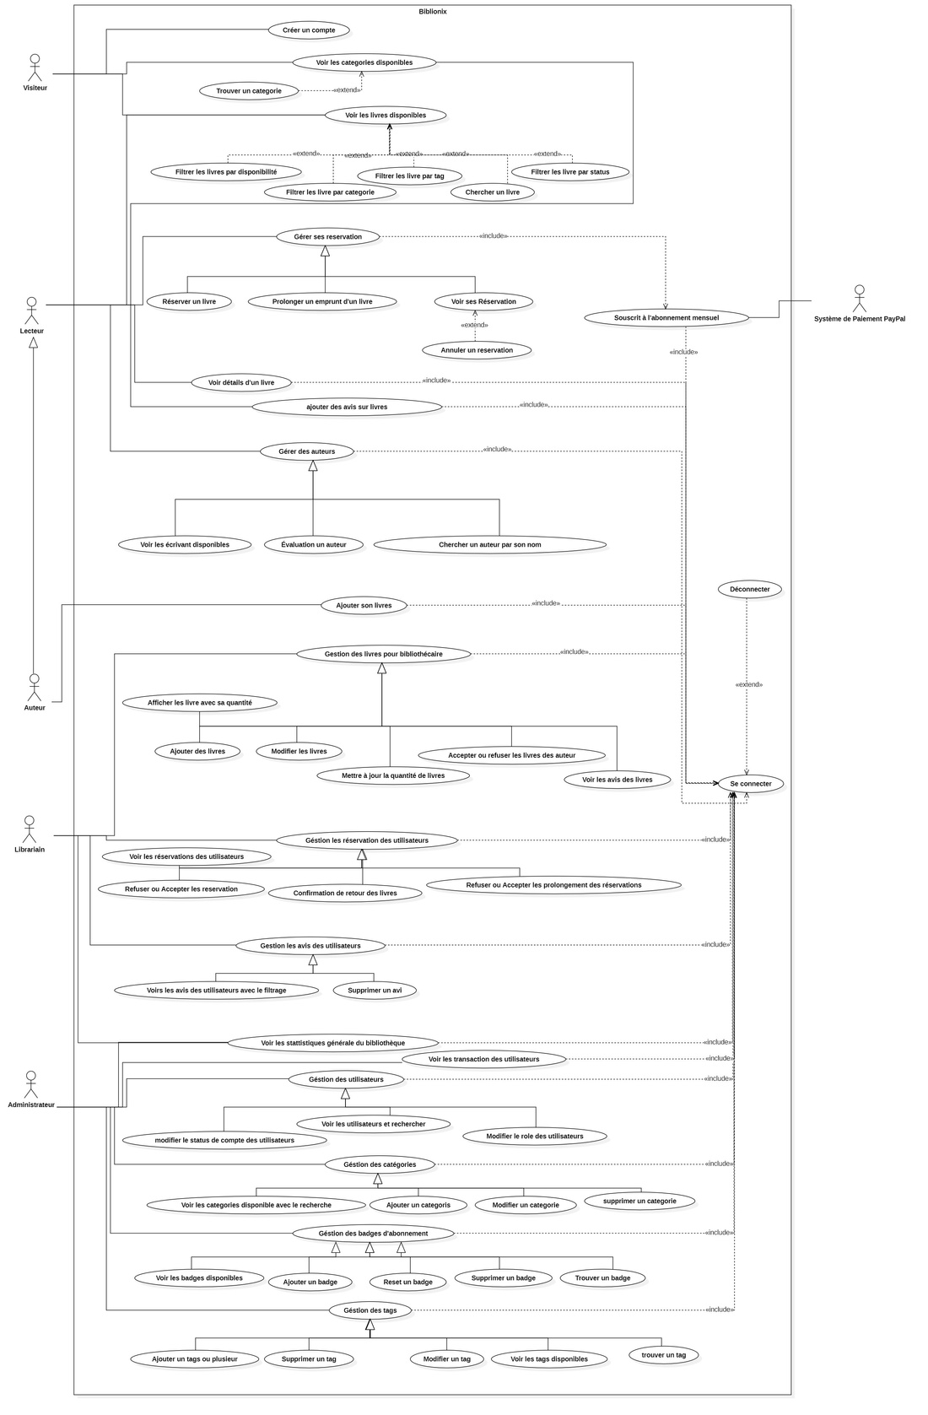

Conception -
Diagramme de Cas d'Utilisation
Réalisé avec StarUML, ce diagramme modélise les interactions entre acteurs (visiteurs, lecteurs, auteurs, bibliothécaires, administrateurs) et le système, couvrant actions comme réserver un livre ou gérer des utilisateurs.

Slide 12
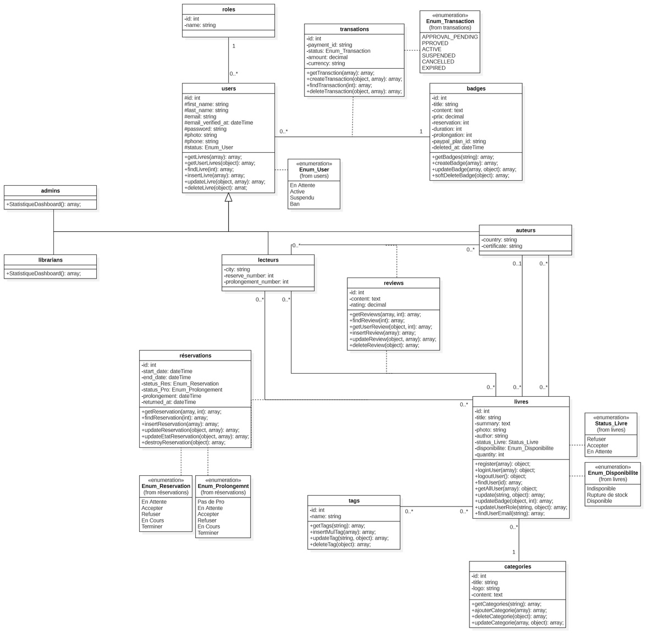
Conception -
Diagramme de Classes
Également créé avec StarUML, ce diagramme représente les entités (livres, réservations, utilisateurs) et leurs relations, assurant une structure cohérente du système.

Slide 13
Conclusion
Biblionix ambitionne de transformer la gestion des bibliothèques en une expérience moderne et accessible. Ce projet fil rouge, avec React.js et Laravel, reflète notre engagement à optimiser l’organisation des ressources éducatives au Maroc, tout en ouvrant la voie à de futures innovations.

Slide 14
Merci !

